Slide 1
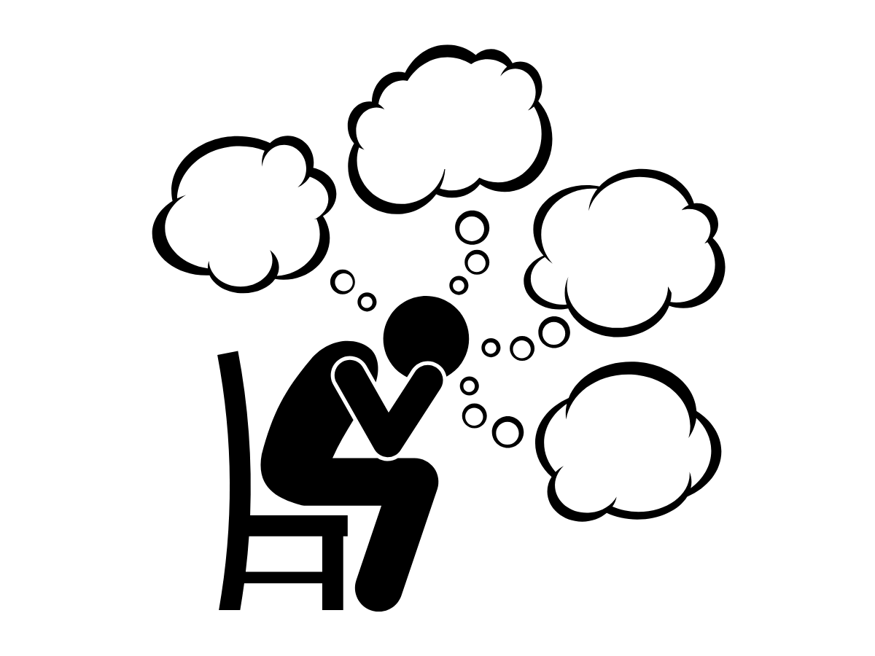
REAGIRANJE NA AUTOMATSKE MISLI
Nikolina Horvatinović, mag. psych.

Slide 2
Sadržaj
Kako pomoći klijentima sastaviti bilješke koje će moći čitati između terapijskih susreta?
Kako naučiti klijente koristiti materijale kako bi mogli identificirati nove automatske misli između terapijskih susreta?
Što napraviti kada materijali/bilješke nisu od pomoći?

Slide 3
Sastavljanje bilješki i korištenje između terapijskih susreta
Kako bismo pravilno evaluirali automatske misli klijenta, potrebno je tražiti sažimanje izrečenog:
„Možete li sažeti ono o čemu smo upravo razgovarali?“
„Što biste istaknuli kao važno za zapamtiti ovaj tjedan?“
„Kada bi se negativno iskustvo ponovo pojavilo, što biste rekli samome sebi? Kako biste si pomogli?”

Slide 4
Sastavljanje bilješki i korištenje između terapijskih susreta
Kada klijent dobro sumira, potrebno ga je pohvaliti
Možemo klijentu dati na izbor hoće li sažetak zapisati on ili mi, ali bilo bi bolje da ga zapiše on (svakako ga izgovara naglas kako bi mi mogli sugerirati promjene u sažetku, nadodati nešto, pohvaliti ga i slično)
Bitno je istaknuti važnost pamćenja onoga što je klijent naučio. Terapeut zadržava bilješke, kopira ih i umnožava – služe prilikom izrade daljnjeg plana djelovanja i mogu se dati klijentu ako je on izgubio svoje

Slide 5
Sastavljanje bilješki i korištenje između terapijskih susreta
Poželjno je poticati klijenta da pročita bilješke svako jutro ili u doba dana koje njemu odgovara – na taj način ih lakše pamti i integrira u svoju svakodnevicu
Važno je da klijenti bilješke ne čitaju samo u kriznim situacijama, već unaprijed, kako bi se pripremili za razne scenarije

Slide 6
Primjeri bilješki
Kada pomislim kako nikada neću obaviti sve stvari koje sam naumio, podsjetim sebe:
Trebao bih se fokusirati na ono moram napraviti sada.
Ne moram sve napraviti savršeno.
Mogu tražiti pomoć. To nije znak slabosti.
Mogao bih odabrati ono što mi je najlakše napraviti, namjestiti štopericu na 10 minuta i kada vrijeme istekne - odlučiti trebam li nastaviti ili ne.
Kada pomislim da bih radije ostao kod kuće, reći ću sebi da sam u prošlosti pokušavao stalno biti kod kuće i raspoloženje mi se nije popravilo. Ako izađem van na sunce, budem vježbao ili obavio što trebam (npr. nabavio namirnice), veće su šanse da ću se osjećati bolje.

Slide 7
Primjeri bilješki
Strategije kada sam anksiozan:
Čitati svoje bilješke s terapijskih seansi i/ili riješiti radni list „Testiranje automatskih misli“.
Nazvati prijatelja i razgovarati o sportu.
Prihvatiti anksioznost kao uobičajenu ljudsku pojavu.
Prakticirati mindfulness vježbe.
Otići u šetnju.

Slide 8
Terapijske bilješke u obliku audio snimki
Iako je poželjno da klijent vodi pisane bilješke, neki klijenti nisu u mogućnosti, ne vole čitati ili im je čitanje otežano
Terapeut može snimati odgovore na automatske misli tijekom seanse, a može ih i zapisati pa nekoliko minuta prije kraja seanse pročitati i tada snimiti
Klijentu se uvijek može predložiti da im netko drugi pročita bilješke sa seanse, da se izraze kroz crteže ili druge slične metode

Slide 9
Korištenje radnih listova
Važno je motivirati klijenta za korištenje radnih listova i vođenje terapijskih bilješki – vraćanje na ciljeve, aspiracije i vrijednosti, komentiranje potencijalnih prepreka i predlaganje rješenja
1) Radni list – Testiranje automatskih misli
2) Radni list – Zapisi automatskih misli
Radni listovi služe za efikasniju organizaciju misli i odgovaranje na misli
Nisu korisni za klijente koji su zbog svoje teškoće nisko funkcionalni, nisu motivirani, nisu pismeni ili ne im je pisanje ekstremno odbojno
Važno je da klijenti isprobaju rješavanje radnih listova na seansi prije nego što ih riješe za domaću zadaću

Slide 10
Što napraviti kada materijali/bilješke nisu od pomoći?
Potrebno je naglasiti svrhu radnih listova, ali i izazove s kojima se klijenti mogu susresti rješavajući ih (normalizirati – tako izbjegavamo stvaranje automatskih misli koje kritiziraju)
Evaluacija automatske misli može biti manje uspješna ako:
Klijent ne uspije reagirati na najučestalije automatske misli
Ako je automatska misao zapravo bazično vjerovanje
Ako je reakcija na automatsku misao površna
Ako umanjuju/negiraju svoj odgovor
Ako je automatska misao dio disfunkcionalnog načina razmišljanja

Slide 11
Što napraviti kada materijali/bilješke nisu od pomoći?
Ako terapeut smatra da klijent neće ispunjavati radne listove kod kuće, treba pokušati predvidjeti misli, osjećaje i ponašanja te ih prokomentirati s klijentom.
Kako odgovori klijenata na automatske misli ne bi bili površni, može se koristiti:
Kada mi je automatska misao _______, trebao bih se podsjetiti da ________.
Dva stupca tablice (automatska misao i odgovor na automatsku misao)

Slide 12
Zaključak
Dva su načina klijentova reagiranja na automatske misli između seansi:
Čitanje bilješki sa seanse
Korištenje Sokratovskih pitanja ili radnih listova za evaluaciju novih automatskih misli
Bilješke i radne listove je važno usmeno proći s klijentom
Kada klijent usvoji princip rješavanja jednog radnog lista, može mu se pružiti i drugačiji radni list
Kada radni list nije od pomoći, treba otkriti razlog i mijenjati težinu radnog lista

Slide 13
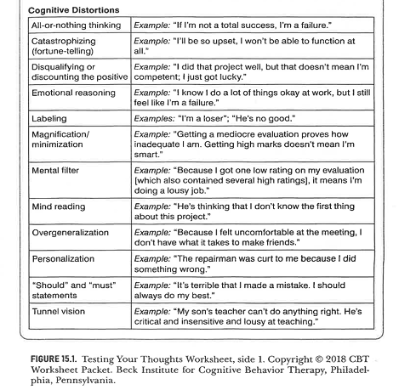
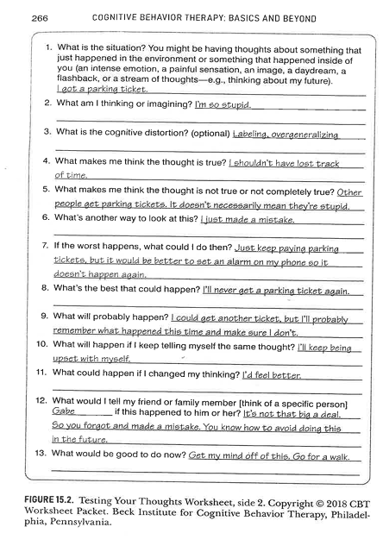

Slide 14
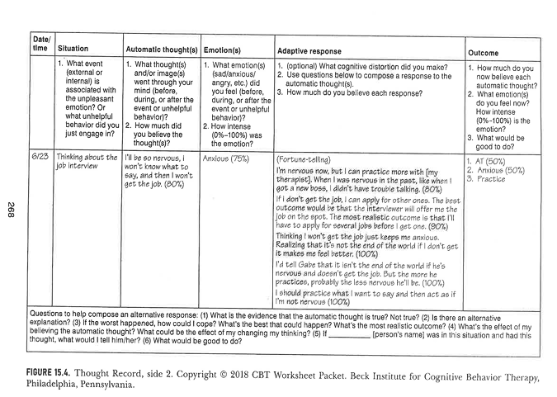

Slide 15
Literatura
Beck, J.S. (2021). Cognitive Behavior Therapy: Basics and Beyond. The Guilford Press. (Poglavlje 15)

